Slide 1
Барачевская Галина Владимировна
Учитель географии и биологии
Муниципальное бюджетное общеобразовательное учреждение муниципального образования «Город Архангельск»
«МБОУ СШ № 11»
«Модуль классное руководство: Содержание ,методы и средства организации деятельности с обучающимися. Модуль «Волонтёрство»

Slide 2
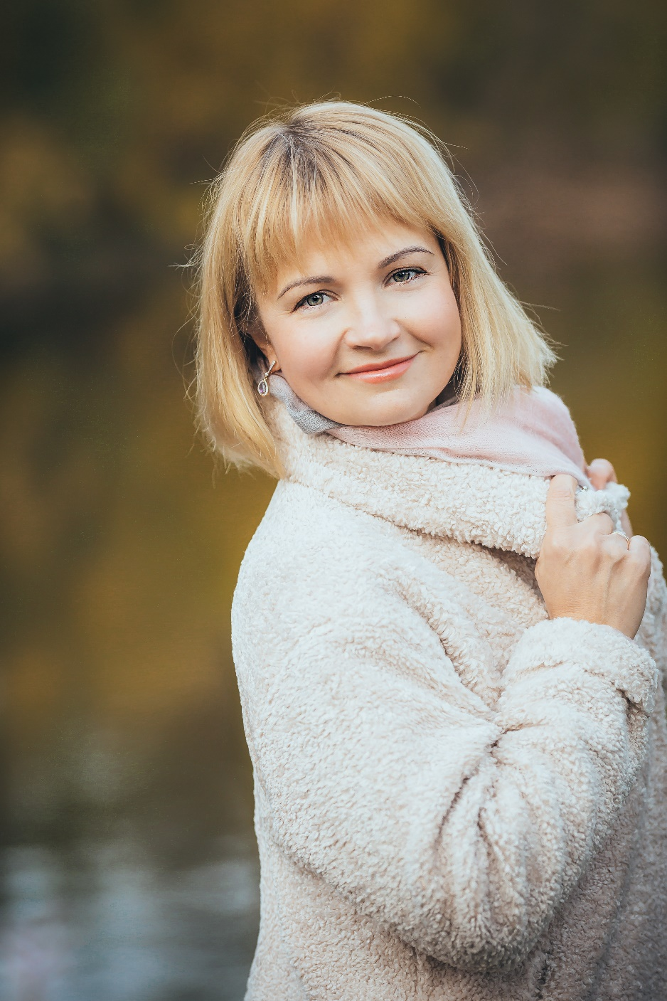
Моё педагогическое кредо:
Воспитать можно только личным примером!.
« Учатся у того, кого любят»
И.В.Гёте

Slide 3
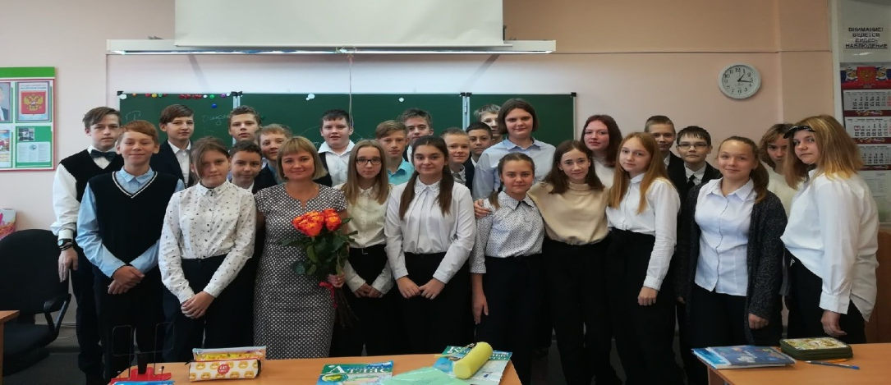
Учащиеся 8Б класса вовлечены в экологическую волонтерскую деятельность в составе отряда "Экоры"
Волонтерство — это та деятельность, в которой ребята могут приобрести позитивный опыт социального взросления и ответственности, научиться делать добрые дела по зову сердца, быть неравнодушными и чуткими, активными, самостоятельными и инициативными

Slide 4
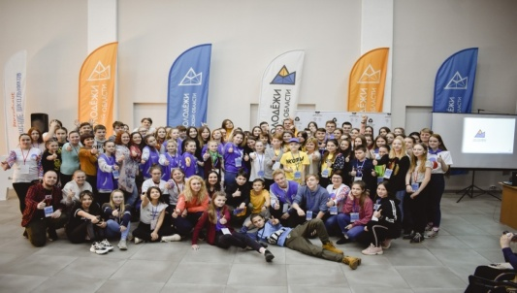
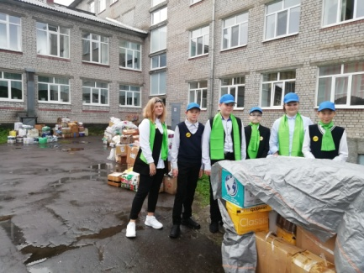
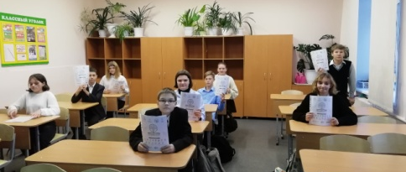
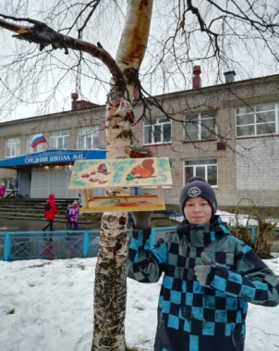
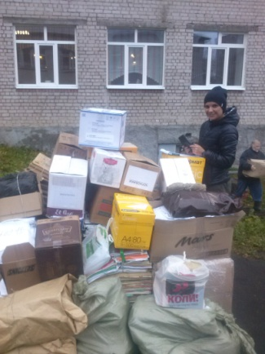
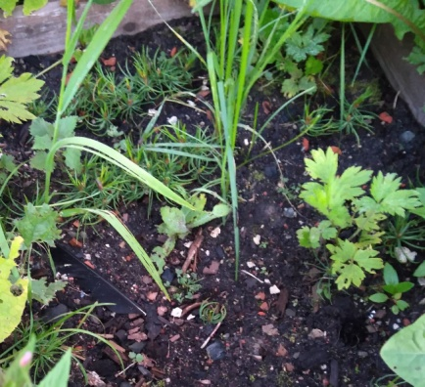
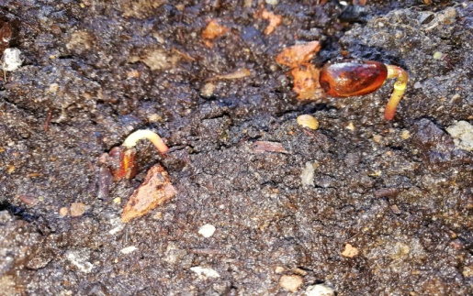
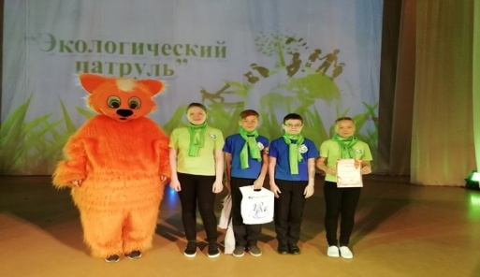
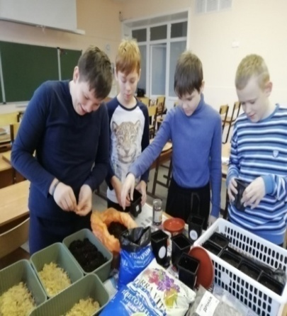
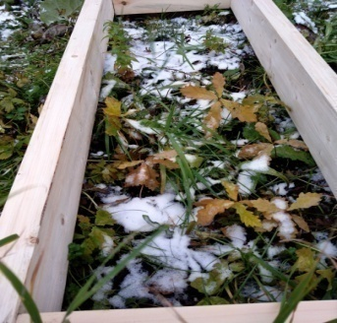
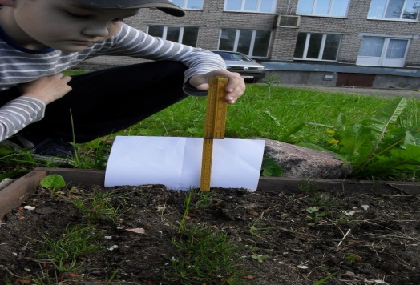
Основными направлениями деятельности отряда являются:
Экологическое
воспитание

Slide 5
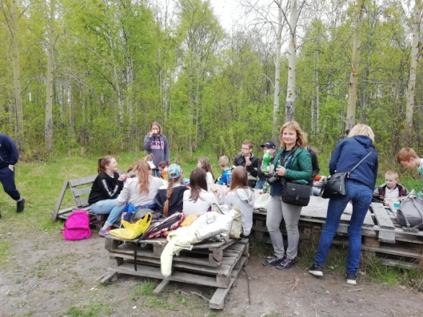
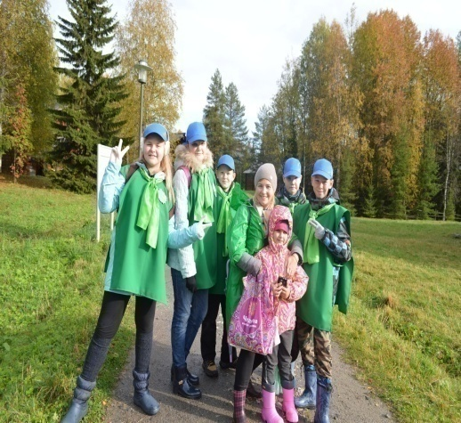
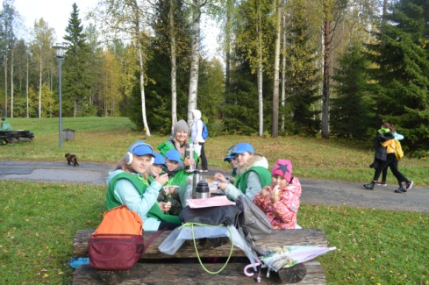
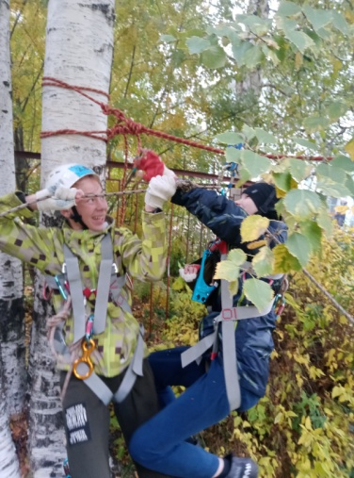
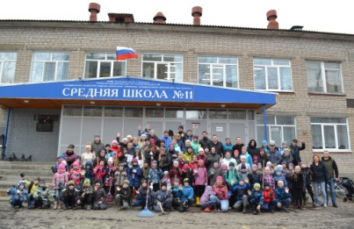
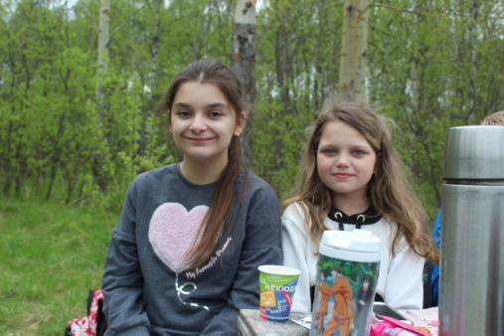
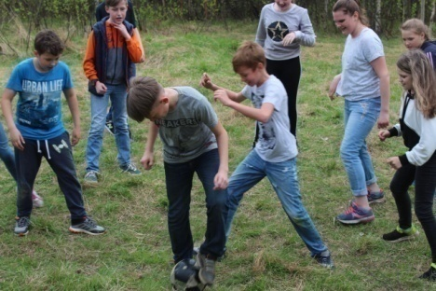
Здоровьесбережение

Slide 6
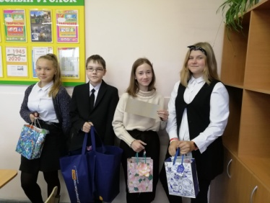
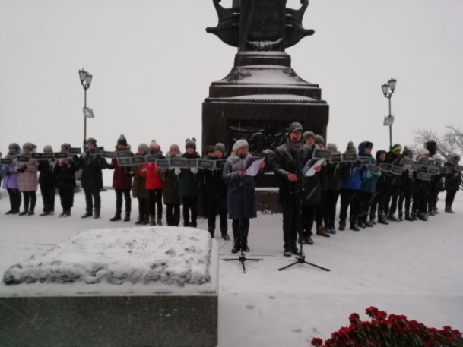
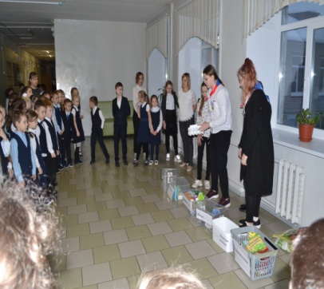
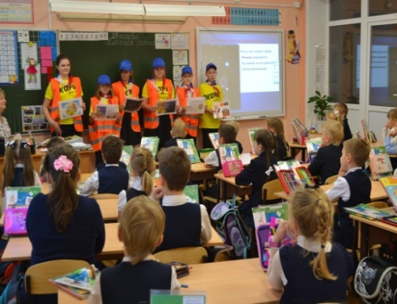
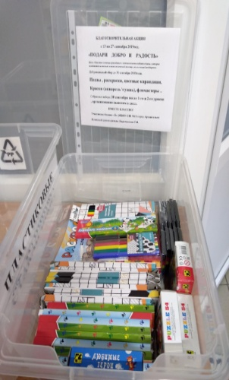
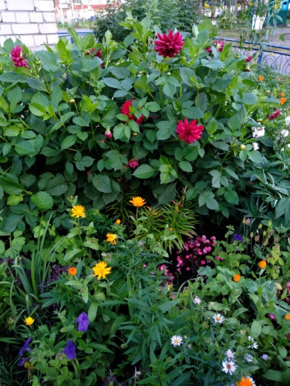
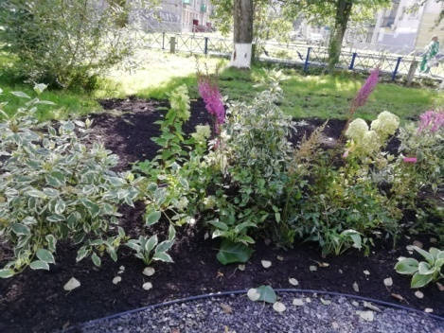
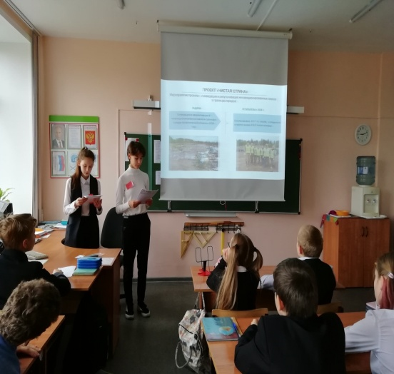
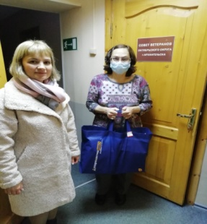
Социальное направление

Slide 7
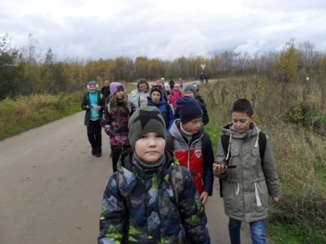
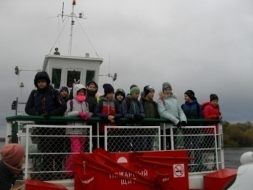
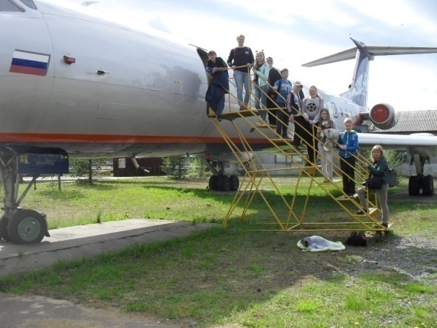
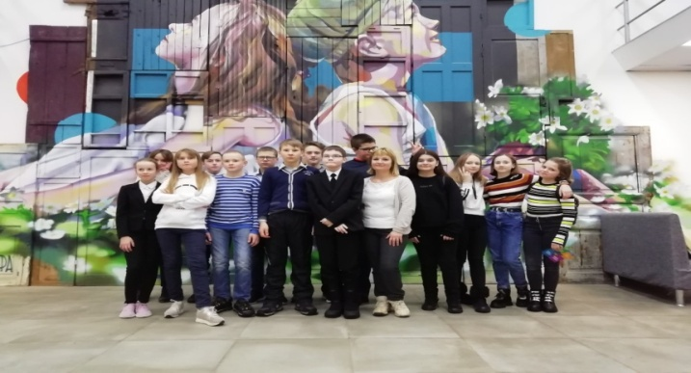
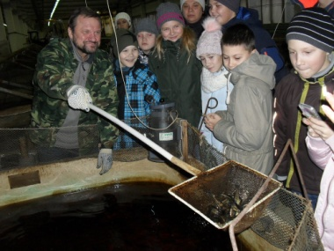
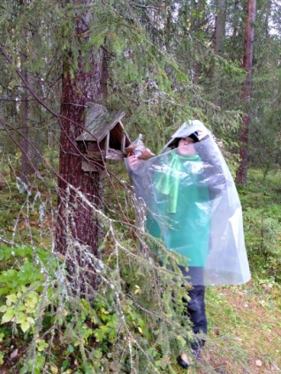
Досуговая деятельность

Slide 8
Основные принципы отряда «Экоры»:
Хочешь почувствовать себя человеком – помоги другому сделать мир лучше
Не бойся пробовать ! Даже самая малая помощь может сделать мир светлее
«Равный - равному» (волонтеры, обучая других, обучаются сами)

Slide 9
Результативность деятельности
отряда «Экоры»
–
альбом достижений
конкурсы и мероприятия

Slide 10
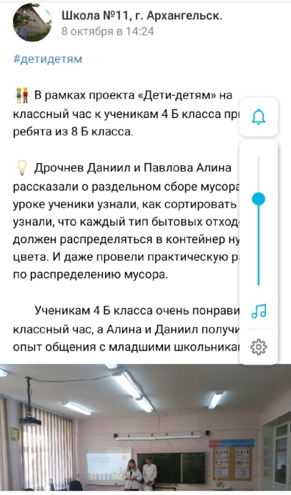
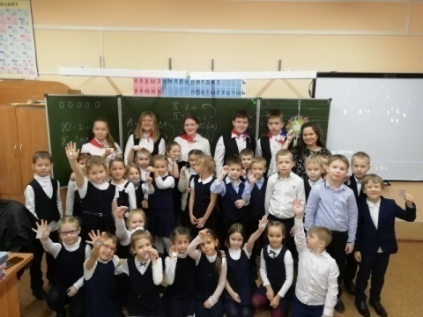
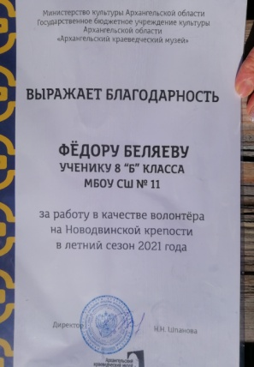
Школьный уровень
проект «Дети –детям », классные часы по теме «Сортировка мусора»(эковолонтерство), Волонтер Новодвинской
крепости (классные часы по краеведению)
добрые перемены, парад экосумок
ЭкоЁлка
сбор батареек , макулатуры , крышечек
участник конкурса на лучший проект
цветочных клумб в школьном дворе

Slide 11
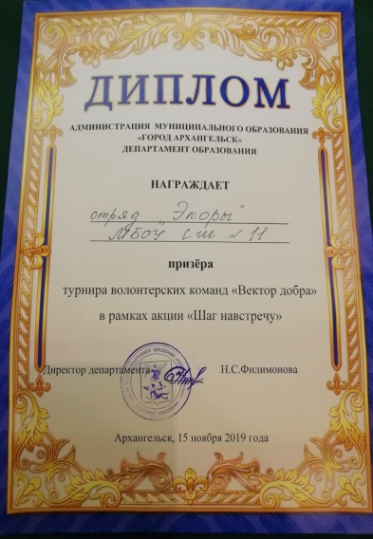
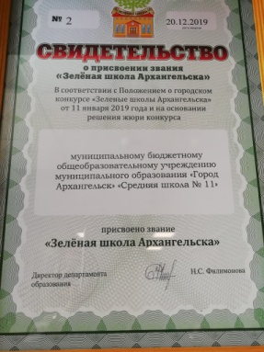
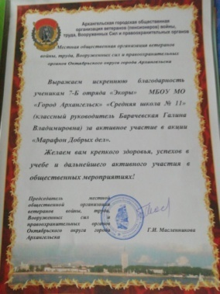
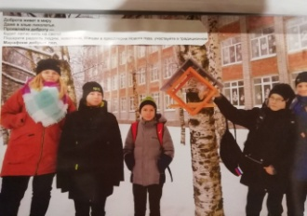
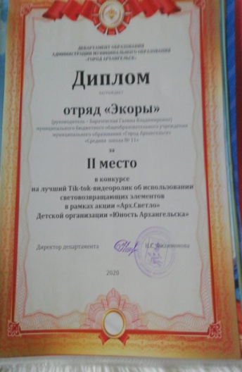
Муниципальный уровень
акция «Шаг навстречу» турнир волонтерских команд «Вектор добра»...выступление агитбригад- II и III место
«Эко-марафон »Организаторы МБУ ДО МО «Город Архангельск» «ЦДО «Контакт»» Конкурс кроссвордов экологической направленности «Соседи по планете». призер (II место), Экоплакат , одежда из вторсырья…
акция «Забота» к дню пожилого человека- МБУ ДО «ДПЦ «Радуга» и собираем отвозим корм в питомники для животным, письма и подарки ветеранам и солдатам.
акция «Арх.Светло»
участие в создании «Фитомодуля» QR-кодов растений школы ( присвоенно звание Зелёные школы Архангельска)

Slide 12
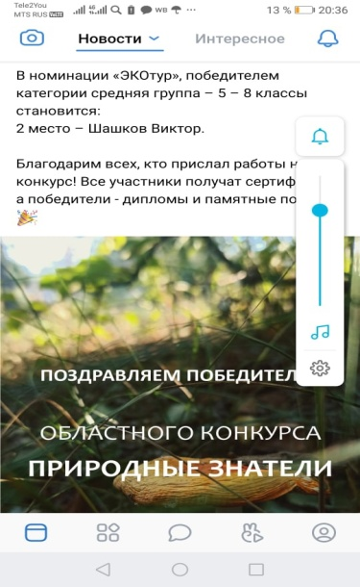
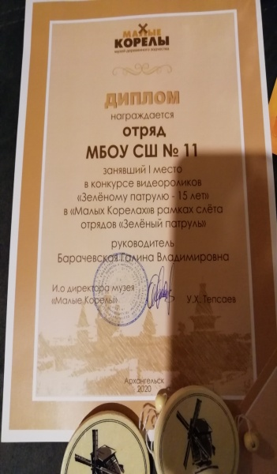
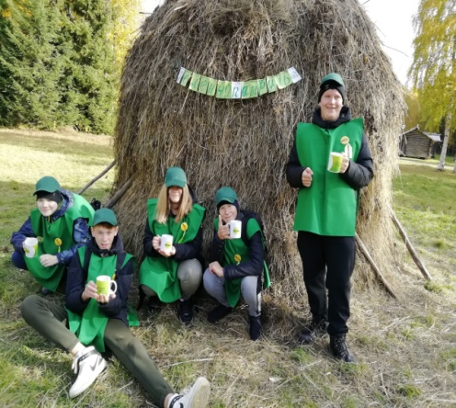
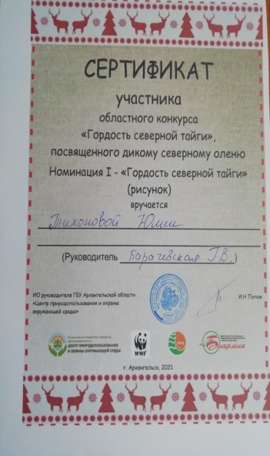
Региональный уровень
Областной конкурс студенческих и школьных работ по антикорупционному анализу законодательства, разработке общественных механизмов противодействия коррупции
Областной слёт «Зелёный патруль»-4 человек- I место в конкурсе видеороликов.(Диплом) 2020 г. II место –в 2018 г. III - место в 2019 и III место в 2021г.
Областные конкурсы от природоохранного центра
«Заказники и памятники природы Архангельск»:
Природные знатели, Экотур,экологотип,экокроссворд,
«Кафе для пернатых», «Гордость северной тайги»…

Slide 13
Всероссийский уровень
Всероссийский конкурс исследовательских работ (инновационный
проект) «Моя Россия» (диплом, 2021 г) лауреаты II степени – Дрочнев Даниил
«Экодиктант », «Большой Этнографический диктант»,
«Географический диктант» и т.д.
Экологический фонд имени В.И.Вернадского проводит конкурсы и проекты… «Лучший эковолонтёрский отряд»
О, ДА, Вторсырье!..Выступили организаторами площадки для проведения акции
Российское движение школьников

Slide 14
Перспективы работы:
1) продолжить исследовательскую проектную деятельность в краеведческом и экологическом направлениях;
2) принимать активное участие в конкурсах и конференциях различного уровня;
3) продолжить благотворительную деятельность;
4) творческая деятельность: разработка станционных игр, создание плакатов, листовок, буклетов, видеороликов и т.п.;
5) экологическое просвещение;
6) участие в проектах РДШ в направлении эковолонтёрства…

Slide 15
Волонтерство позволяет через работу с классом решить следующие задачи:
1. оказывает позитивное влияние на сверстников при выборе
ими жизненных ценностей;
2. содействует утверждению в жизни современного общества
идей добра и красоты, духовного и физического
совершенствования детей и подростков;
3. показывает преимущества здорового образа жизни на
личном примере классного руководителя;

Slide 16
Волонтерство позволяет через работу с классом решить следующие задачи:
4. пропагандирует здоровый образ жизни (при помощи акций,
тренинговых занятий, тематических выступлений, конкурсов и др.);
5. создает условия, позволяющие ученикам своими силами вести
работу, направленную на снижение уровня потребления алкоголя,
табакокурения, ПАВ в подростковой среде;
6) формирует сплоченный деятельный коллектив волонтеров.

Slide 17
Спасибо за внимание!
больше работ можно увидеть на сайте https://vk.com/away.php?utf=1&to=https%3A%2F%2Fnsportal.ru%2Fuser%2F1081776%2Fvideo

